Slide 1
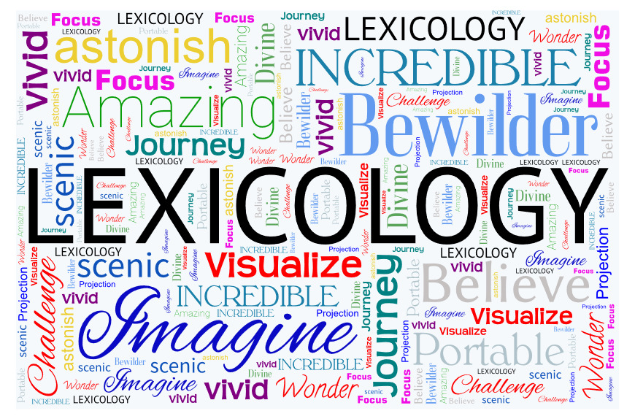

Slide 2
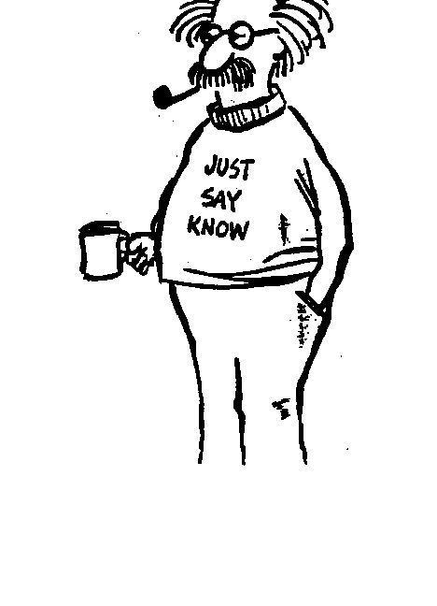
Lexicology can make U a master of English!!!

Slide 3
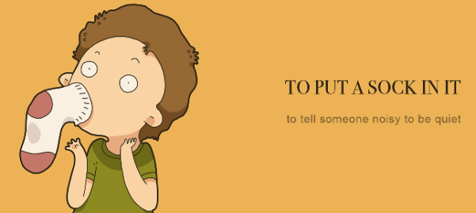
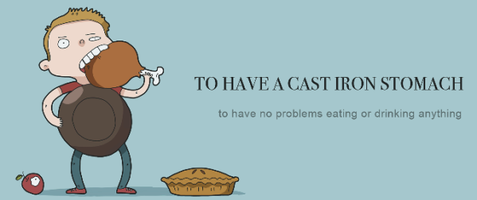
Be smart!!! Play a word prank on your friends!

Slide 4
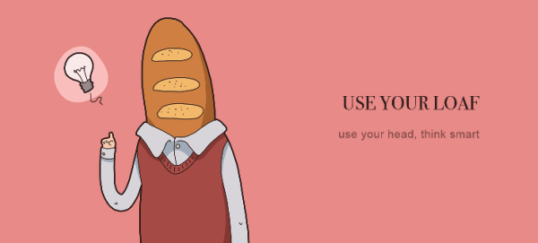
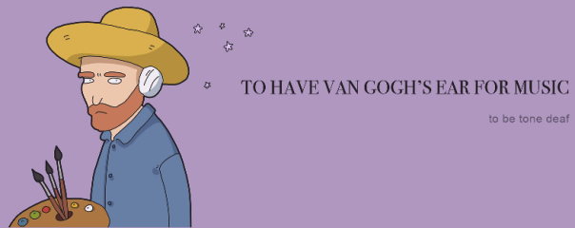

Slide 5
Learn English dialects and feel confident.

Slide 6
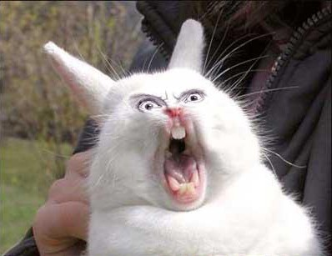
And now speak different dialects !!!
That’s the pits! Ця фраза повністю аналогічна фразі "That stinks!" - вона використовується, коли відбувається щось неприємне.
Heavens to Betsy. Це такий дуже південний аналог фрази "Oh my gosh!" Ви можете сміливо використовувати його, коли будете неабияк здивовані.
Hush your mouth. Хочете попросити когось заткнутися? Скористайтеся цією фразою.
Worn slap out. Ця фраза означає, що ви по-справжньому втомилися.
Howdy. Це такий південний спосіб привітатися.
Just fine and dandy. Ця фраза означає, що все в порядку.

Slide 7
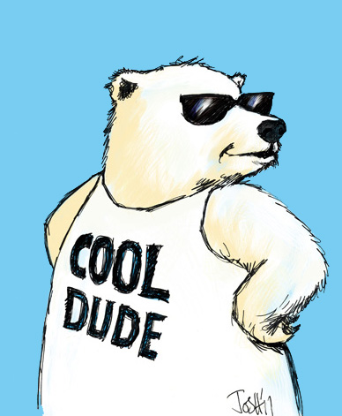
Use the modern sayings of American youth.

Slide 8
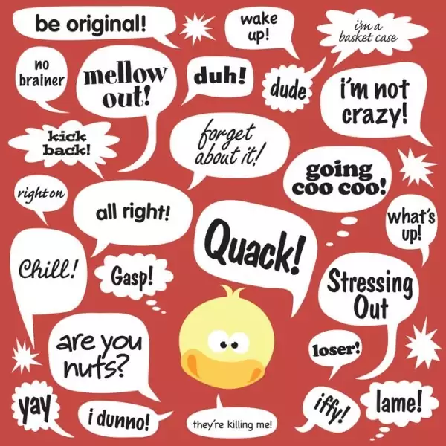

Slide 9
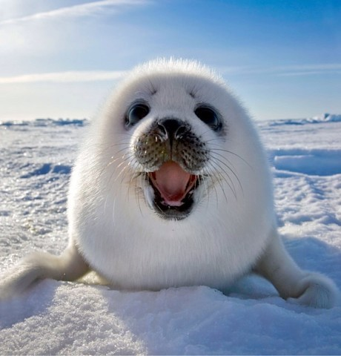
Learn Lexicology joyfully, lively, gaily!!! Feel like a dog with a two tails!!

